Slide 1
ESCENARIO DE RIESGO
IDENTIFICACIÓN DE PROBABLES LOCALIDADES AFECTADAS
PRONÓSTICO DE PRECIPITACIONES 30/11/2017 (10:00 HORAS)

Slide 3
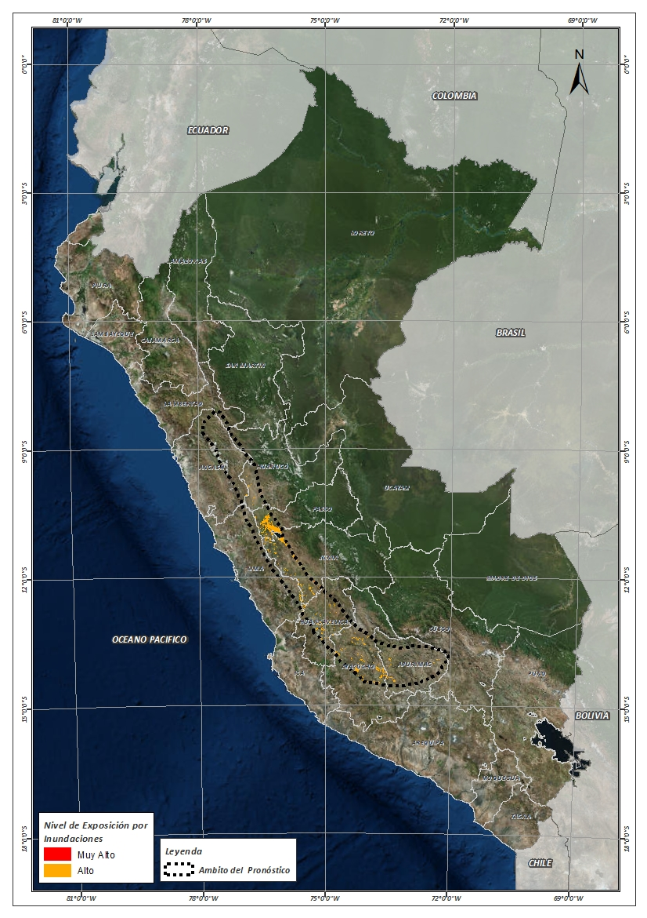
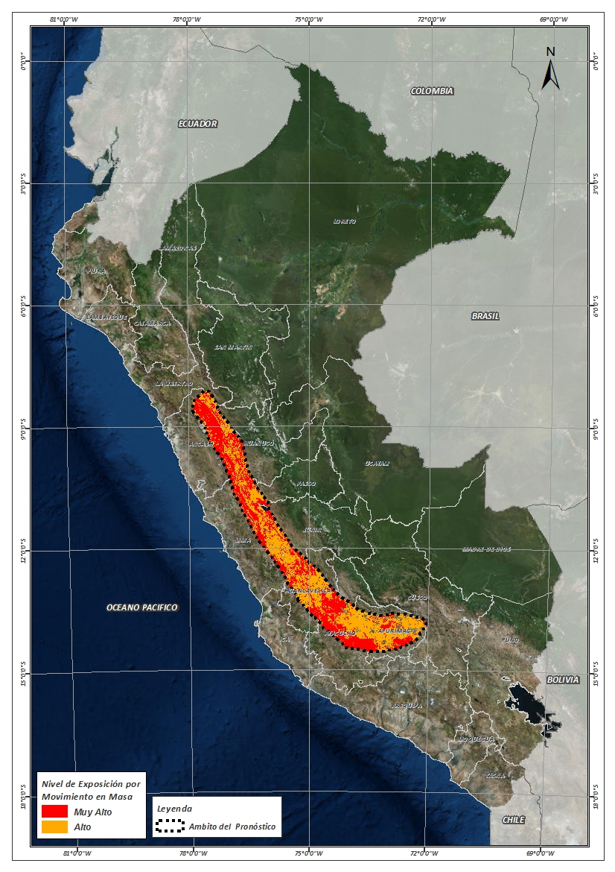
Mapa de exposición alta por INUNDACION Según el Pronóstico de Lluvias
Mapa de exposición alta por MOVIMIENTOS EN MASA Según el Pronóstico de Lluvias

Slide 4
Distritos expuestos por inundación
DEPARTAMENTOS | CANTIDAD DE DISTRITOS
APURIMAC | 7
AYACUCHO | 24
HUANCAVELICA | 14
HUANUCO | 6
JUNIN | 18
LIMA | 4
PASCO | 10
Total general | 82
7 Departamentos

Slide 5
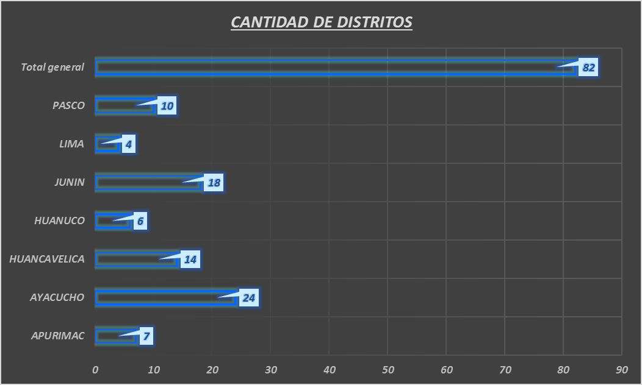
Distritos expuestos por Inundación
82 Distritos

Slide 6
Población expuesta por Inundación
DEPARTAMENTOS | POBLACION TOTAL
APURIMAC | 104
AYACUCHO | 7,317
HUANCAVELICA | 4,430
HUANUCO | 1,262
JUNIN | 31,686
LIMA | 95
PASCO | 38,259
Total general | 83,153
7 Departamentos

Slide 7
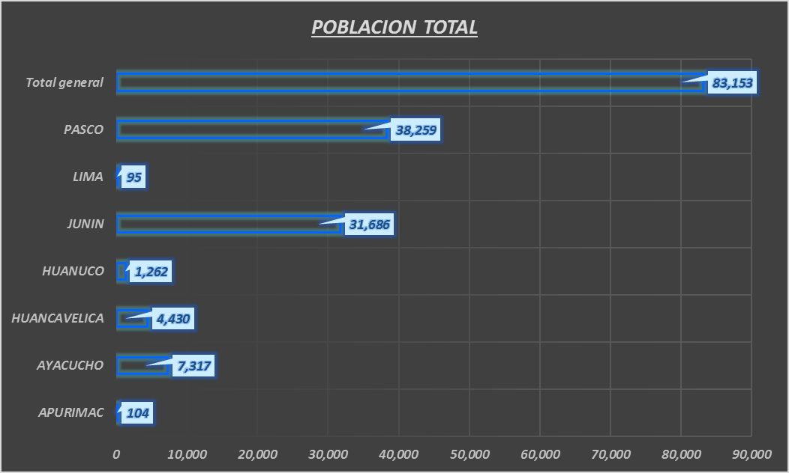
Población expuesta por Inundación
83,153 Total de Pobladores

Slide 8
Distritos expuestos por movimiento en masa
DEPARTAMENTOS | CANTIDAD DE DISTRITOS
ANCASH | 61
APURIMAC | 70
AYACUCHO | 57
CUSCO | 3
HUANCAVELICA | 52
HUANUCO | 38
JUNIN | 45
LA LIBERTAD | 5
LIMA | 28
PASCO | 17
Total general | 367
10 Departamentos

Slide 9
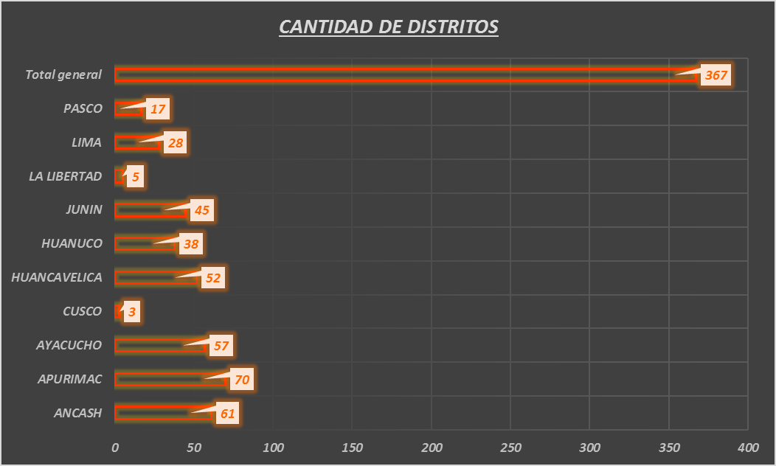
Distritos expuestos por movimiento en masa
367 Distritos

Slide 10
Población expuesta por Movimientos en Masa
DEPARTAMENTOS | POBLACION TOTAL
ANCASH | 210,227
APURIMAC | 202,097
AYACUCHO | 146,648
CUSCO | 1,422
HUANCAVELICA | 248,633
HUANUCO | 165,845
JUNIN | 137,284
LA LIBERTAD | 15,800
LIMA | 27,561
PASCO | 129,270
Total general | 1,284,787
10 Departamentos

Slide 11
Población expuesta por Movimientos en Masa
1’284,787 Total de Pobladores

Slide 12
Consultas:
soporte-sigrid@cenepred.gob.pe

